Slide 1
Barnevern21
25. november 2021
Pernille Pettersen Smith, direktør

Slide 2
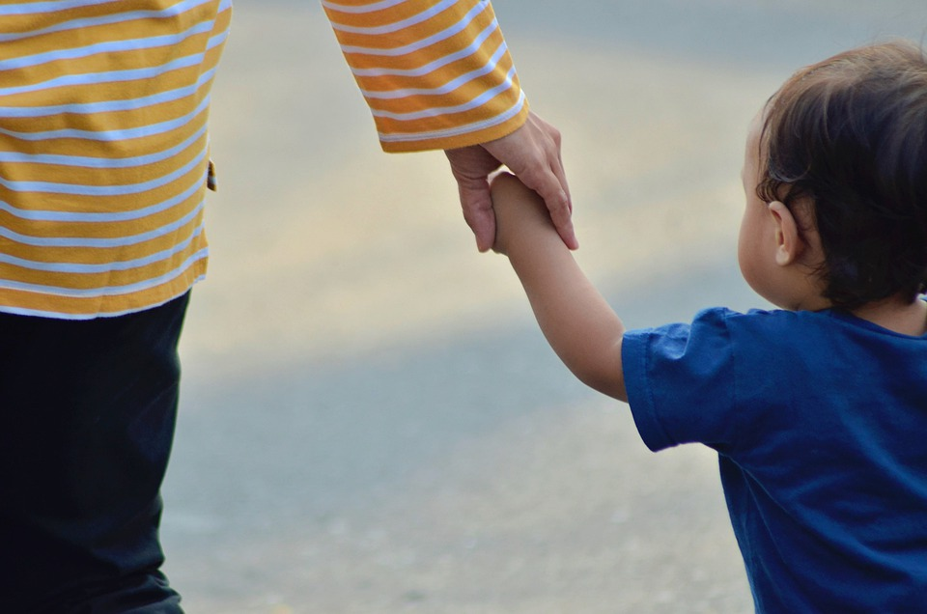
Hvem er Fylkesnemndene for barnevern og sosiale saker?
Fylkesnemndene er domstolsliknende og uavhengige statlige organ, som avgjør tvangssaker etter barnevernloven, helse- og omsorgstjenesteloven og smittevernloven.

Slide 3
Takk til nemnda i Vestland

Slide 4
Ny barnevernlov
Ny barnevernslov trer i kraft 1. januar 2023, men enkelte endringer trer i kraft 1. januar 2022
Barnevernsreformen skal gi mer ansvar til kommunene på barnevernsområdet, og styrke kommunenes forebyggende arbeid og tidlig innsats i hele oppvekstsektoren
Reformen trer i kraft i 2022
Barnevernlov skal
bidra til bedre barnevernsfaglig arbeid
styrke barns og foreldres rettssikkerhet

Slide 5
Barneverns- og helsenemnda
Nytt navn for fylkesnemndene fra 1. januar 2023

Slide 6
Fylkesnemndene skal sikre høy rettssikkerhet og likeverdig saksbehandling av høy kvalitet.
Notes:
Gjeldende barnevernlov: Saksbehandling i fylkesnemndene skal være betryggende, rask og tillitsskapende.
Ny barnevernlov: Saksbehandlingen skal være rettferdig, forsvarlig, rask, effektiv og tillitsskapende.

Slide 7
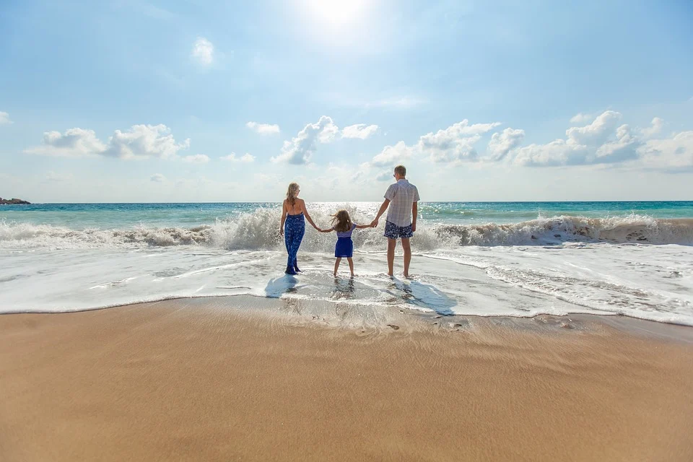
Fylkesnemnda tar riktig avgjørelse til rett tid
gjennom rettssikker og uavhengig behandling av tvangssaker
basert på tillit, åpenhet og respekt
Barneverns- og helsenemnda

Slide 8
Har vi endret praksis etter dommer i Den europeiske menneskerettighetsdomstolen (EMD)?
Tydelig at praksis hos oss er innarbeidet og at avgjørelsene våre tar sikte på å være i tråd med Den europeiske menneskerettsdomstolen og Høyesterett

Slide 9
Den europeiske menneskerettsdomstolen og Høyesterettspraksis
Gjenforening
Tilbakeføring
Samvær
Gode begrunnelser
Foto: Henrik Pryser Libell
Notes:
• EMK artikkel 8 sikrer retten til familieliv. Alle barnevernstiltak skal gjennomføres med en målsetting om at foreldre og barn skal kunne gjenforenes så snart som mulig. Kritikken mot Norge har ikke handlet om selve omsorgsovertakelsen.
• Norske myndigheter kritiseres av EMD for at man for fort har oppgitt gjenforeningsmålsettingen. Det har vært utmålt for få samvær og EMD sier at det kan være en faktor som vanskeliggjør tilbakeføring. Vi er også kritisert for at vi ikke har hatt tilstrekkelig oppdatert beslutningsgrunnlag.
Beslutningsgrunnlaget må være tilstrekkelig, bredt og oppdatert.
• Samvær må fastsettes konkret i hver sak. Ved vurderingen skal barnets beste være det overordnede hensyn. Som utgangspunkt er det barnets beste å bo sammen med sine foreldre. Målsettingen med samværene må derfor være å tilrettelegge for gjenforening.
• Myndighetene kan ikke fastsette et samvær som utsetter barnet for urimelig belastning – «undue hardship».

Slide 10
Konkret vurdering
Konkret vurdering i hver enkelt sak og for hvert enkelt barn
Hver sak er unik

Slide 11
Samtaleprosess
Prøveordning fra 2016 med 5 nemnder
Innført som fast ordning juli 2020
40 % av alle hovedsakene i barnevern i 2021 gjennomføres i samtaleprosess

Slide 12
Samtaleprosess
Samtaleprosess er en saksbehandlingsform hvor nemndleder inviterer partene i saken til samtaler, for blant annet å undersøke om de kan bli enige om en løsning til barnets beste
Samtaleprosess tar utgangspunkt i meklingsmetodikk og er et alternativ til vanlig forhandlingsmøte, hvor en gir rom for mer dialog og økt forståelse mellom partene

Slide 13
Barns medvirkning
Barns medvirkning er grunnleggende i alt arbeid i barnevernssektoren
Notes:
Barnets beste er helt sentralt og kan begrunne inngrep i familieliv ette EMK artikkel 8
• Barnekonvensjonen, eller FNs konvensjon om barns rettigheter, gir barn rett til å bli hørt og til å kunne gi uttrykk for sin mening i alle forhold som vedrører barnet
Viktig å få barnets syn i sakene og at deres syn tas inn i sakene
• Vi øver på å bli gode på å snakke med barna

Slide 14
En sektor i endring
Forskning og utvikling
Notes:
Positive bevegelser i sektoren og Fylkesnemndene som viser vårt engasjement og endringsvillighet

Slide 15
«It Ain't Necessarily So» av George Gershwin og tekst av Ira Gershwin

Slide 16
Engasjement
Jeg opplever et sterkt engasjement som har blitt til en viktig drivkraft i det endringsarbeidet vi nå står sammen om

Slide 17
Hvordan opptrer vi i møtene med barna og foreldre?
Notes:
Reflektere

Slide 18
“There is always light. Only if we are brave enough to see it.
There is always light. Only if we are brave enough to be it.”
av Amanda Gorman, The Hill We Climb
Foto: Patrick Semansky/AFP

Slide 19
På programmet
I dag: Gjenforening av foreldre og barn etter omsorgsovertakelse.
I morgen: 2 år etter Strand Lobben-dommen. Har norsk barnevern tatt konsekvensene av dommene i EMD? Debattinnlegg og paneldebatt.

Slide 20
fylkesnemndene.no

